Slide 1
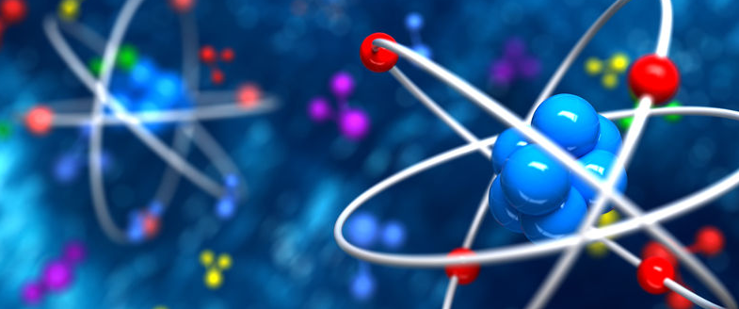
MODELOS ATÔMICOS
PAESPE-2020
Aula: Mariany Fernandes

Slide 2
De que é constituída a matéria?
O que é Matéria?

Slide 3
MATÉRIA
Chamamos de matéria todos os materiais que formam o universo. A MATÉRIA possui massa e ocupa um lugar no espaço. Tudo que é sólido, líquido ou gasoso é uma forma de matéria.
A MATÉRIA É FORMADA DE ÁTOMOS.

Slide 4
ÁTOMOS ?

Slide 5
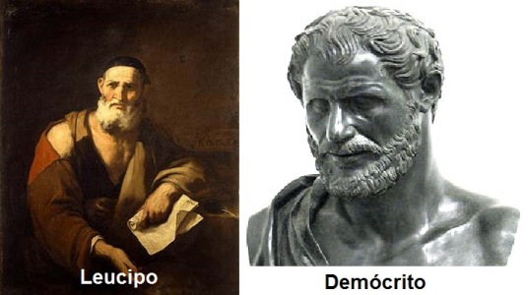
ÁTOMOS
Leucipo acreditava que o universo era constituído por elementos indivisíveis e pelo vazio, e que os movimentos desses elementos, gerando união ou separação, produziam ou destruíam os materiais. Leucipo não deixou registros sobre suas reflexõesse

Slide 6
ÁTOMOS
Demócrito, afirmava que a menor partícula constituinte de qualquer tipo de matéria não poderia ser fragmentada, pois se fosse divisível ao infinito, confundir-se-ia com o vazio. Por essa característica, denominou tal partícula de átomo, palavra grega que significa indivisível.

Slide 7
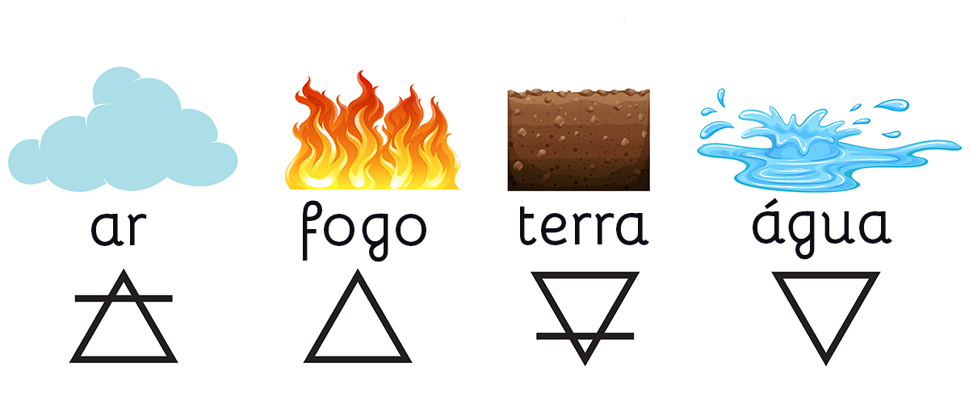
ÁTOMOS
Demócrito achava que toda a matéria existente era o resultado da combinação de átomos de quatro elementos:

Slide 8
ÁTOMOS
Antes do modelo de átomo que conhecemos hoje existiram vários modelos.
Nos tempos de Isaac Newton, o átomo era considerado uma esfera muito pequena, rígida, indivisível e indestrutível.

Slide 9
Esse modelo foi a base para o desenvolvimento da teoria cinética dos gases. Outros modelos foram sendo criados à medida que determinados experimentos revelaram a natureza elétrica do átomo.

Slide 10
Vamos estudar alguns desses modelos!
1-Modelo de Dalton
Dalton sugeriu um modelo no qual o átomo seria uma partícula rígida e indivisível. Ele acreditava que o átomo seria a partícula elementar, a menor unidade da matéria. Esse modelo ficou conhecido como Bola de Bilhar.
Representação do modelo de Dalton

Slide 11
2-Modelo de Thomson
Thomson sugeriu um modelo no qual os elétrons com cargas negativas estariam distribuídos uniformemente em um grande volume de carga positiva, tornando o átomo eletricamente neutro. Esse modelo foi chamado de Pudim de Passas.
Representação do modelo de Thomson

Slide 12
2-Modelo de Thomson
Quando Thomson estava pesquisando os raios catódicos, verificou que eles poderiam ser interpretados como sendo um feixe de partículas carregadas negativamente. A essas partículas ele chamou de elétrons. A atribuição da carga negativa ao elétron foi arbitrária.

Slide 13
3-Modelo de Rutherford
O modelo atômico de Rutherford é baseado nos resultados da experiência que ele e seus colaboradores realizaram.
Experiência esta que consistia no bombardeamento de uma lâmina finíssima de ouro com partículas alfa (que possuem carga positivas).
Rutherford e seus colaboradores verificaram que apenas uma partícula alfa das 10.000 emitidas sofria desvio ou reflexão ao incidir na lâmina de ouro. Concluíram então que o raio do átomo era 10.000 vezes maior que o raio do núcleo .

Slide 14
3-Modelo de Rutherford
No modelo atômico de Rutherford, ele admite os elétrons gravitando em torno do núcleo.
Representação do modelo de Rutherford

Slide 15
3-Modelo de Rutherford
O núcleo era constituído de prótons (de carga positiva) e de nêutrons. Os elétrons (de carga negativa) giravam em volta do núcleo ocupando uma grande região conhecida como eletrosfera. Esse modelo era chamado de Planetário.

Slide 16
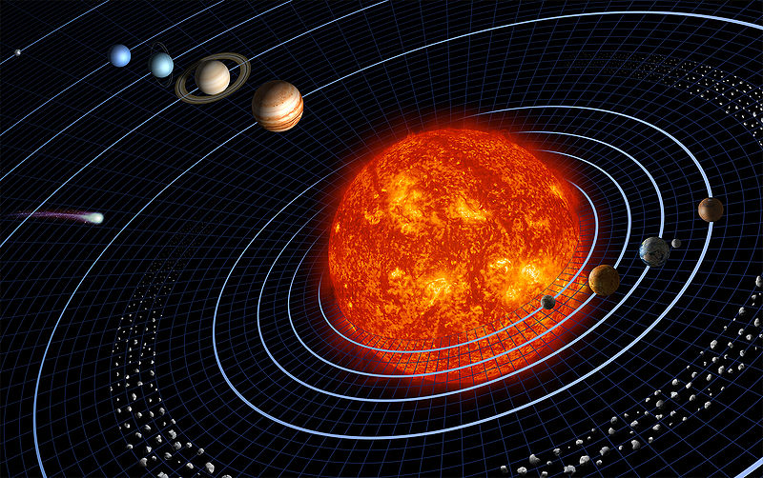
3-Modelo de Rutherford
Esse modelo era chamado de Planetário devido a sua semelhança com o nosso sistema solar.

Slide 17
Mas havia um problema com o modelo de Rutherford. De acordo com a teoria eletromagnética, os elétrons, ao girarem em torno do núcleo, emitem continuamente energia, já que se trata de uma carga em movimento acelerado. Com a perda da energia, os elétrons se aproximam gradualmente do núcleo em trajetória espiral, até se chocarem com ele, acarretando um colapso da matéria.

Slide 18
4- Modelo de Bohr
O dinamarquês Niels Bohr conseguiu "solucionar" os equívocos cometidos por Rutherford, baseando-se na teoria quântica:
I – Um elétron em um átomo se move em órbita circular em torno do núcleo sob influência da atração coulombiana entre o elétron e o núcleo, obedecendo às leis da mecânica clássica (1).

Slide 19
Vamos lembrar a Lei de Coulomb!
Qn
Qe
d
A força elétrica é diretamente proporcional a cada uma das duas cargas (Núcleo e Elétron).
A força elétrica é inversamente proporcional ao quadrado da distância entre as cargas.

Slide 20
III - Apesar de estar constantemente acelerado, um elétron que se move em uma dessas órbitas possíveis (estados estacionários) não emite e nem absorve radiação eletromagnética. Portanto, sua energia total permanece constante.

Slide 21
IV - A energia radiante emitida ou absorvida por um átomo equivale a um número inteiro de quanta, cada um deles com energia hf, sendo f a frequência da radiação e h a constante de Planck.
Ei -Ef = hf

Slide 22
Planck considerou que a energia radiante não é emitida (ou absorvida) de maneira contínua, como em geral se pode imaginar, mas sim em porções descontínuas, em pequenos “pacotes”, de modo que a energia (E) de cada “pacote” seria proporcional à frequência (f) da radiação.
Cada “pacote” foi denominado de um quantum de energia( no plural quanta). Os quanta de energia luminosa foram batizados de fótons.
A variação de energia que se produz no átomo é sempre igual à quantidade de energia emitida ou absorvida

Slide 23
Atenção!!
1- As órbitas circulares são denominadas níveis de energia. E os elétrons que nelas se localizam constituem uma camada eletrônica. São conhecidos sete níveis de energia para o átomo.
K L M N O P Q
2 8 18 32 32 18 4

Slide 24
2- Quando um átomo de hidrogênio, no seu estado normal, absorve de um fóton, a quantidade de energia necessária no seu elétron salta de uma órbita mais interna E_{i} para outra mais externa E_{e} de maior energia. O átomo se encontra no estado excitado. Da mesma forma quando o elétron retorna à órbita de menor energia, o átomo emite um fóton de energia.
O elétron recebe energia externa e salta para uma órbita mais alta
O elétron salta para uma órbita mais baixa e emite energia

Slide 25
3- Formula de Bohr para os níveis energéticos do átomo de hidrogênio:
En = -13,6.eV/ n²
Onde n é o número quântico principal relacionado com a órbita do elétron.
Lembre-se que eV é elétron-Volt.

Slide 26
Por que os fogos de artifícios são coloridos?
Quando ocorre a explosão da pólvora, a energia gerada vai fazer com que os elétrons que estão mais próximos do núcleo (que são aqueles de menor energia), dirijam-se a níveis de maior energia, mais afastados no núcleo. Ao retornarem aos níveis iniciais, com menor energia, a energia que foi absorvida será liberada, emitindo luz colorida.

Slide 27
Para a mistura funcionar, sais provenientes de diferentes metais são adicionados à pólvora, de modo que no momento da explosão uma cor seja produzida. A tonalidade varia de acordo com o componente.
Sódio e Cálcio dão a coloração amarelada dos fogos.
Lítio e Estrôncio – cor avermelhada
Bário e Cobre – cor esverdeada
Ferro – cor dourada
Potássio – cor azulada ou púrpura
Magnésio – cor branca ou prateada
Imagem: LZ6387 / Creative Commons Attribution-Share Alike 3.0 Unported.

Slide 28
EX1. (PUCRS):Um átomo excitado emite energia, muitas vezes em forma de luz visível, porque:
(A) um de seus elétrons foi arrancado do átomo.
(B) um dos elétrons desloca-se para níveis de energia mais baixos, aproximando-se do núcleo.
(C) um dos elétrons desloca-se para níveis de energia mais altos, afastando-se do núcleo.
(D) os elétrons permanecem estacionários em seus níveis de energia.
(E) os elétrons se transformam em luz, segundo Einstein.

Slide 29
Resposta B

Slide 30
EX2.:Um átomo de hidrogênio, ao passar de um estado quântico para outro, emite ou absorve radiação eletromagnética de energias bem definidas.
No diagrama abaixo, estão esquematizados os três primeiros níveis de energia do átomo de hidrogênio.
E(eV)
-1,5
2º estado excitado
-3,4
1º estado excitado
estado fundamental
-13,6

Slide 31
Considere dois fótons, f₁ e f₂, com energias iguais a 10,2 eV e 8,7 eV, respectivamente, e um átomo de hidrogênio no estado fundamental.
Esse átomo de hidrogênio poderá absorver:
(A)Apenas o fóton f₂
(B)Apenas o fóton f₁
(C)Ambos os fótons
(D)Nenhum dos dois fótons

Slide 32
ΔE = Ef- Ei
O texto diz que o átomo encontra-se no estado fundamental, logo a energia inicial é -13,6 eV.
Como vai passar de um estágio quântico para outro, a energia final será de -3,4 eV.
Temos:
ΔE = -3,4 - (-13,6)
ΔE = -3,4+ 13,6
ΔE = 10,2 eV
Resposta apenas o fóton f₁
_{Letra B}

Slide 33
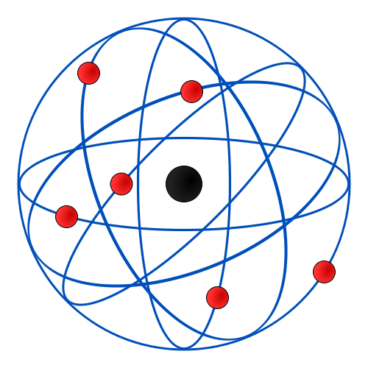
5- Modelo de Sommerfeld
A partir do modelo de Bohr, Sommerfel propôs não só a existência de órbitas circulares, mas também a existência de órbitas elípticas.
“Para Sommerfeld, num nível de energia n, havia uma órbita circular e (n-1) órbitas elípticas de diferentes excentricidades. Por exemplo, no nível de energia n = 4 (camada N), havia uma órbita circular e três órbitas elípticas. Cada uma das órbitas elípticas constitui um subnível, cada um com sua energia” (2).
Imagem: burnett / GNU Free Documentation License.

